Slide 1
William Stallings
Computer Organization and Architecture
7th Edition
Chapter 3
System Buses

Slide 2
Program Concept مفهوم البرنامج
Hardwired systems are inflexible صلب
General purpose hardware can do different tasks, given correct control signals
Instead of re-wiring, supply a new set of control signals
Notes:
أنظمة الأسلاك الصلبة غير مرنة صلب يمكن للأجهزة ذات الأغراض العامة القيام بمهام مختلفة ، مع إعطاء إشارات التحكم الصحيحة بدلاً من إعادة الأسلاك ، قم بتوفير مجموعة جديدة من إشارات التحكم أنظمة الأسلاك الصلبة غير مرنة صلب يمكن للأجهزة ذات الأغراض العامة القيام بمهام مختلفة ، مع إعطاء إشارات التحكم الصحيحة بدلاً من إعادة الأسلاك ، قم بتوفير مجموعة جديدة من إشارات التحكم

Slide 3
What is a program?
A sequence of stepsمجموعه خطوات متسلسله
For each step, an arithmetic or logical operation is done
For each operation, a different set of control signals is needed
Notes:
تسلسل من الخطوات مجموعه خطوات متسلسله لكل خطوة
، يتم إجراء عملية حسابية أو منطقية لكل عملية
، هناك حاجة إلى مجموعة مختلفة من إشارات التحكم

Slide 4
von Neumann/Turing
Stored Program concept
Main memory storing programs and data
ALU operating on binary data
Control unit interpreting instructions from memory and executing
Input and output equipment operated by control unit
Princeton Institute for Advanced Studies
  IAS
Completed 1952
Notes:
مفهوم البرنامج المخزن برامج وبيانات تخزين الذاكرة الرئيسية ALU تعمل على البيانات الثنائية وحدة التحكم في تفسير التعليمات من الذاكرة وتنفيذها يتم تشغيل معدات الإدخال والإخراج بواسطة وحدة التحكم معهد برينستون للدراسات المتقدمة IAS اكتمل عام 1952

Slide 5

Structure of von Neumann machine

Slide 6
Components
The Control Unit (CU)and the Arithmetic and Logic Unit (ALU) constitute theيطلق عليها Central Processing Unit(وحده المعالجه المركزيه)
Data and instructions need to get into the system and results out
  Input/output
Temporary storage of code and results is neededالتخزين المؤقت
  Main memory
Notes:
تشكل وحدة التحكم (CU) ووحدة الحساب والمنطق (ALU) وحدة المعالجة المركزية (وحده المعالجه المركزي) تحتاج البيانات والتعليمات إلى الدخول إلى النظام وإخراج النتائج الإدخال / الإخراج مطلوب تخزين مؤقت للرموز والنتائج الذاكرة الرئيسية

Slide 7
Function of Control Unit
وحيده
For each operation a unique code is provided
  e.g. ADD, MOVE يفهم جزء
A hardware segment accepts the code and issues يصدر the control signals We have a computer!
Notes:
وحيده لكل عملية يتم توفير رمز فريد على سبيل المثال ADD، MOVE
يفهم جزء يقبل مقطع الجهاز الرمز ويصدر إشارات التحكم يصدر لدينا جهاز كمبيوتر!

Slide 8
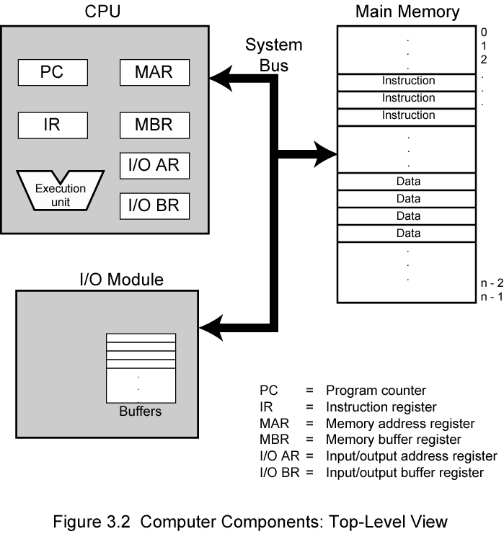
Computer Components:
Top Level View

Slide 9

Instruction Cycle دوره او حلقه
Two steps:السؤال :ماهى خطوات ال...............
  Fetchيجلب
  Executeينفذ

Slide 10
Fetch Cycle
Program Counter (PC) holds address of next instruction to fetch
Processor fetches instruction from memory location pointed to by PC
+ PC
  Unless told otherwise
Instruction loaded into(IR) Instruction Register (IR)
Processor interprets instruction and performs required actions
Notes:
يحتوي برنامج عداد (كمبيوتر) على عنوان التعليمات التالية للجلب يقوم المعالج بجلب التعليمات من موقع الذاكرة المشار إليه بواسطة الكمبيوتر + جهاز كمبيوتر ما لم يقال خلاف ذلك التعليمات المحملة في سجل تعليمات (IR) (IR) يفسر المعالج التعليمات وينفذ الإجراءات المطلوبة

Slide 11
Execute Cycle
Processor-memory
  data transfer between CPU and main memory
Processor I/O
  Data transfer between CPU and I/O module
Data processing
  Some arithmetic or logical operation on data
Control
  Alteration of sequence of operations
  e.g. jump
Combination of above
Notes:
ذاكرة المعالج نقل البيانات بين وحدة المعالجة المركزية والذاكرة الرئيسية المعالج I / O نقل البيانات بين وحدة المعالجة المركزية ووحدة الإدخال / الإخراج معالجة البيانات بعض العمليات الحسابية أو المنطقية على البيانات
مراقبة تعديل تسلسل العمليات على سبيل المثال قفزة مزيج من أعلاه

Slide 12
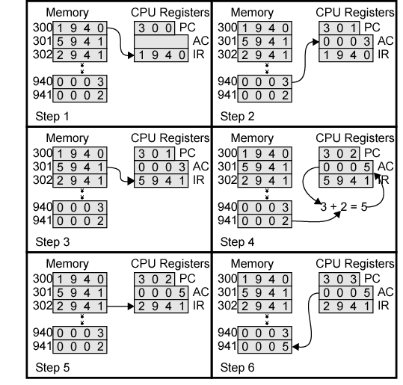
Example of Program Execution

Slide 13
Interrupts
Mechanism by which other modules (e.g. I/O) may interrupt normal sequence of processing
Program
  e.g. overflow, division by zero
Timer
  Generated by internal processor timer
  Used in pre-emptive multi-tasking
I/O
  from I/O controller
Hardware failure فشل المكونات الماديه
  e.g. memory parity error تماثل الخطاء فى الذاكره
Notes:
آلية يمكن من خلالها للوحدات النمطية الأخرى (مثل I / O) مقاطعة التسلسل الطبيعي للمعالجة برنامج على سبيل المثال الفائض ، القسمة على الصفر الموقت تم إنشاؤها بواسطة مؤقت المعالج الداخلي تستخدم في المهام الوقائية المتعددة I / O من وحدة تحكم الإدخال / الإخراج فشل الأجهزة المادية على سبيل المثال خطأ في تماثل الذاكرة

Slide 14
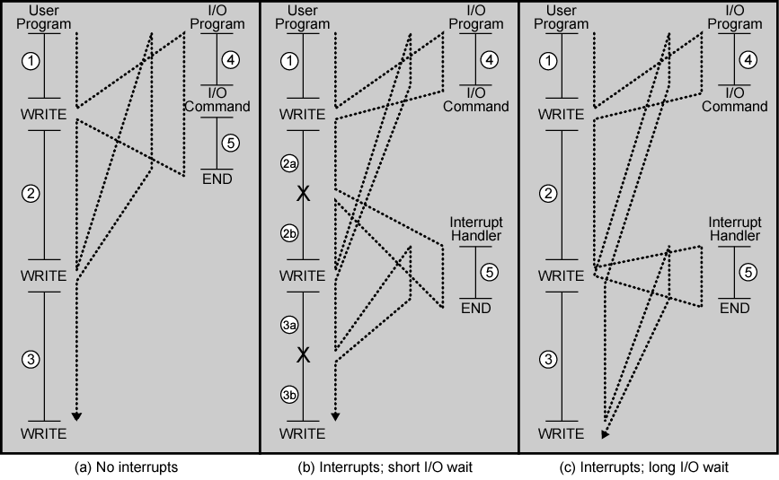
Program Flow Control

Slide 15
Interrupt Cycleدوره المقاطعه
Added to instruction cycle
Processor checks for interrupt
  Indicated by an interrupt signal
If no interrupt, fetch next instruction
If interrupt pending:
  Suspend execution of current programيعلق تنفيذ البرنامج الحالى
  Save context حفظ بيئه البرنامج
  Set PC to start address of interrupt handler routine
  Process interrupt
  Restore context and continue interrupted program
Notes:
يضاف إلى دورة التعليمات المعالج يتحقق من المقاطعة يشار إليها بإشارة المقاطعة في حالة عدم وجود مقاطعة ، قم بإحضار التعليمات التالية إذا كانت المقاطعة معلقة: تعليق تنفيذ البرنامج الحالي يعلق تنفيذ البرنامج الحالى حفظ السياق حفظ بيئه البرنامج قم بتعيين الكمبيوتر ليبدأ عنوان روتين معالج المقاطعة مقاطعة العملية استعادة السياق ومتابعة البرنامج المتقطع

Slide 16

Transfer of Control via
نقل التحكم عبر المقاطعه

Slide 17

Instruction Cycle with Interrupts

Slide 18
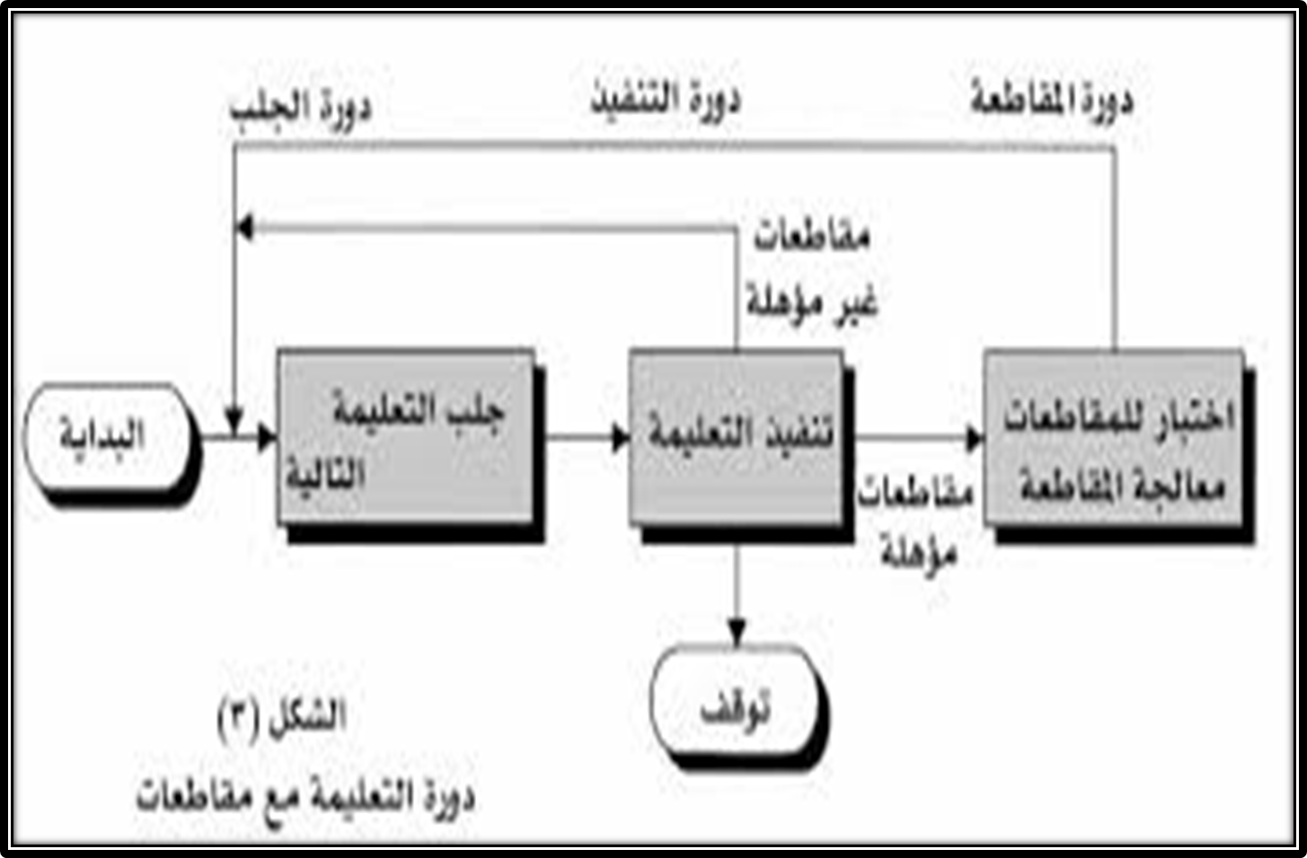
Instruction Cycle with Interrupts

Slide 19
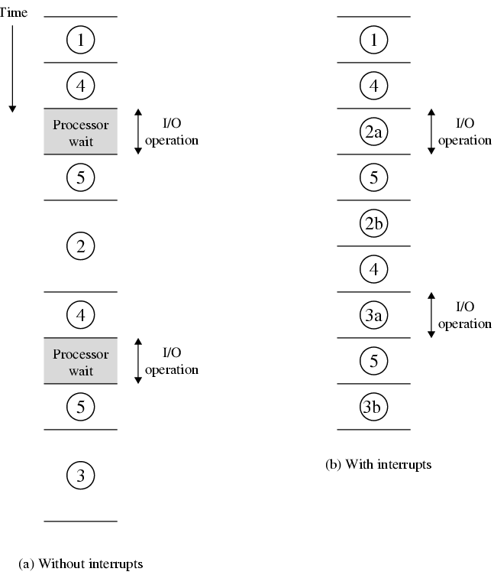
Program Timing
Short I/O Wait

Slide 20
Multiple Interrupts
Disable interrupts
  Processor will ignore further interrupts whilst processing one interrupt
  Interrupts remain pending and are checked after first interrupt has been processed
  Interrupts handled in sequence as they occur
Define priorities
  Low priority interrupts can be interrupted by higher priority interrupts
  When higher priority interrupt has been processed, processor returns to previous interrupt
Notes:
تعطيل المقاطعات سيتجاهل المعالج المزيد من المقاطعات أثناء معالجة مقاطعة واحدة تظل المقاطعات معلقة ويتم فحصها بعد معالجة المقاطعة الأولى يتم التعامل مع المقاطعات بالتسلسل فور حدوثها تحديد الأولويات يمكن مقاطعة المقاطعات ذات الأولوية المنخفضة بواسطة المقاطعات ذات الأولوية العالية عند معالجة المقاطعة ذات الأولوية العالية ، يعود المعالج إلى المقاطعة السابقة

Slide 21

Multiple Interrupts - Sequential

Slide 22
Multiple Interrupts – Nested متداخل

Slide 23

Time Sequence of Multiple Interrupts

Slide 24
Connecting
All the units must be connected
Different type of connection for different type of unit
  Memory
  Input/Output
  CPU

Slide 25
Memory Connection
Receives and sends data
Receives addresses (of locations)
Receives control signals
  Read
  Write
  Timing

Slide 26
Input/Output Connection(1)
Similar to memory from computer’s viewpoint
Output
  Receive data from computer
  Send data to peripheral
Input
  Receive data from peripheral
  Send data to computer
Notes:
على غرار الذاكرة من وجهة نظر الكمبيوتر انتاج | استقبال البيانات من الكمبيوتر إرسال البيانات إلى الطرفية مدخل استقبال البيانات من الأجهزة الطرفية إرسال البيانات إلى الكمبيوتر

Slide 27
Input/Output Connection(2)
Receive control signals from computer
Send control signals to peripherals
Receive addresses from computer
  e.g. port number to identify peripheral
Send interrupt signals (control)
Notes:
ستقبال إشارات التحكم من الكمبيوتر إرسال إشارات التحكم إلى الأجهزة الطرفية تلقي العناوين من الكمبيوتر على سبيل المثال رقم المنفذ لتحديد الطرفية إرسال إشارات المقاطعة (التحكم)

Slide 28
CPU Connection
Reads instruction and data
Writes out data (after processing)
Sends control signals to other units
Receives (& acts on) interrupts
Notes:
يقرأ التعليمات والبيانات يكتب البيانات (بعد المعالجة) يرسل إشارات التحكم إلى الوحدات الأخرى يتلقى (ويعمل على) المقاطعات

Slide 29

Computer Modules

Slide 30
Buses
There are a number of possible interconnection systems
Single and multiple BUS structures are most common
e.g. Control/Address/Data bus (PC)
Notes:
هناك عدد من أنظمة الترابط الممكنة هياكل BUS الفردية والمتعددة هي الأكثر شيوعًا على سبيل المثال التحكم / العنوان / ناقل البيانات (كمبيوتر)

Slide 31
What is a Bus?
A communication pathway connecting two or more devices
Usually broadcast
Often grouped
  A number of channels in one bus
  e.g. 32 bit data bus is 32 separate single bit channels
Power lines may not be shown
Notes:
مسار اتصال يربط بين جهازين أو أكثر عادة البث في كثير من الأحيان مجمعة عدد من القنوات في حافلة واحدة على سبيل المثال ناقل البيانات 32 بت هو 32 قناة بت واحدة منفصلة قد لا تظهر خطوط الكهرباء

Slide 32
Data Bus
Carries data
  Remember that there is no difference between “data” and “instruction” at this level
Width is a key determinant of performance
  8, 16, 32, 64 bit
Notes:
حمل البيانات تذكر أنه لا يوجد فرق بين "البيانات" و "التعليمات" في هذا المستوى العرض هو محدد رئيسي للأداء 8 ، 16 ، 32 ، 64 بت

Slide 33
Address bus
Identify the source or destination of data
e.g. CPU needs to read an instruction (data) from a given location in memory
Bus width determines maximum memory capacity of system
  e.g. 8080 has 16 bit address bus giving 64k address space
Notes:
تحديد مصدر أو وجهة البيانات على سبيل المثال تحتاج وحدة المعالجة المركزية إلى قراءة تعليمات (بيانات) من موقع معين في الذاكرة يحدد عرض الحافلة سعة الذاكرة القصوى للنظام على سبيل المثال 8080 يحتوي على ناقل عنوان 16 بت يعطي مساحة عنوان 64 كيلو بايت

Slide 34
Control Bus
Control and timing information
  Memory read/write signal
  Interrupt request
  Clock signals
Notes:
معلومات التحكم والتوقيت ذاكرة قراءة / كتابة إشارة طلب المقاطعة إشارات الساعة

Slide 35

Bus Interconnection Scheme

Slide 36
Big and Yellow?
What do buses look like?
  Parallel lines on circuit boards
  Ribbon cables
  Strip connectors on mother boards
    e.g. PCI
  Sets of wires
Notes:
كيف تبدو الحافلات؟
خطوط متوازية على لوحات
الدوائر الكابلات الشريطية
موصلات الشريط على اللوحات الأم على سبيل المثال PCI مجموعات من الأسلاك

Slide 37
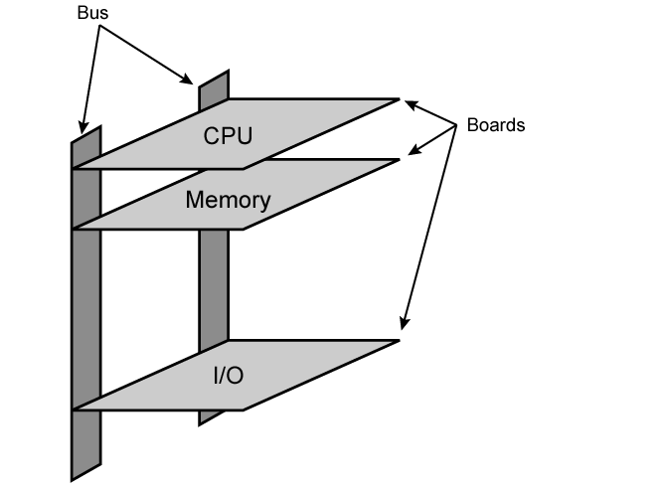
Physical Realization of Bus Architecture

Slide 38
Single Bus Problems
Lots of devices on one bus leads to:
  Propagation delays
    Long data paths mean that co-ordination of bus use can adversely affect performance
    If aggregate data transfer approaches bus capacity
Most systems use multiple buses to overcome these problems
Notes:
تؤدي العديد من الأجهزة الموجودة في حافلة واحدة إلى: تأخيرات التكاثر تعني مسارات البيانات الطويلة أن تنسيق استخدام الحافلات يمكن أن يؤثر سلبًا على الأداء إذا اقترب نقل البيانات المجمعة من سعة الحافلة تستخدم معظم الأنظمة حافلات متعددة للتغلب على هذه المشكلات

Slide 39

Traditional (ISA)
(with cache)

Slide 40
High Performance Bus

Slide 41
Element of Bus Design
There are few basic parameters or design element that serve to classify and differentiate buses
1. Bus type
2. Method of Arbitration
3. Timing
Notes:
هناك عدد قليل من المعلمات الأساسية أو عناصر التصميم التي تعمل على تصنيف الحافلات وتمييزها 1. نوع الحافلة 2. طريقة التحكيم 3. التوقيت

Slide 42
Bus Types
Dedicated
  Separate data & address lines
Multiplexed
  Shared lines
  Address valid or data valid control line
  Advantage - fewer lines
  Disadvantages
    More complex control
    Ultimate performance
Notes:
مخصصة بيانات منفصلة وخطوط العنوان مضاعف خطوط مشتركة عنوان صالح أو خط تحكم صالح للبيانات ميزة - عدد أقل من الخطوط سلبيات تحكم أكثر تعقيدًا أداء فائق

Slide 43
Timing
Co-ordination of events on bus
Synchronous
  Events determined by clock signals
  Control Bus includes clock line
  A single 1-0 is a bus cycle
  All devices can read clock line
  Usually sync on leading edge
  Usually a single cycle for an event
Notes:
تنسيق الأحداث في الحافلة متزامن الأحداث التي تحددها إشارات الساعة تتضمن حافلة التحكم خط الساعة 1-0 واحد هو عبارة عن دورة حافلة يمكن لجميع الأجهزة قراءة خط الساعة عادة ما تتم المزامنة على الحافة الأمامية عادة دورة واحدة لحدث

Slide 44
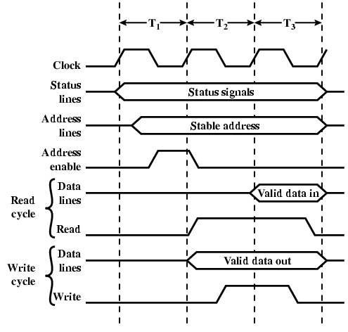
Synchronous Timing Diagram

Slide 45
Timing
Asynchronous timing
The occurrence of one event on bus follows and depends on the occurrence of the previous event
Notes:
التوقيت غير المتزامن يتبع حدوث حدث واحد على الحافلة ويعتمد على حدوث الحدث السابق

Slide 46
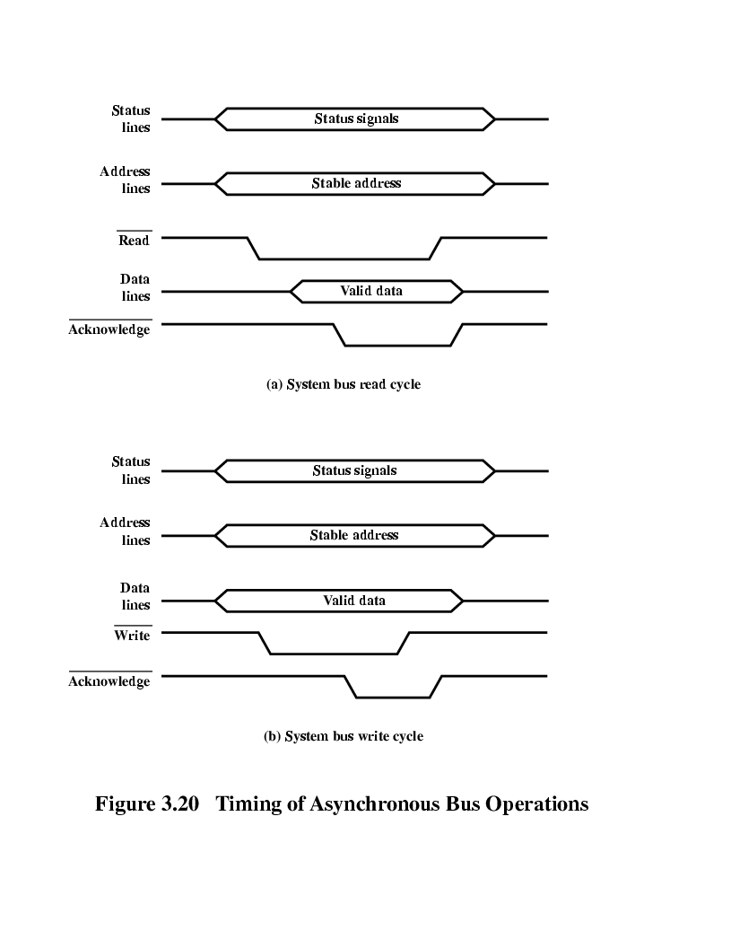
Asynchronous Timing – Read Diagram

Slide 47
Asynchronous Timing – Write Diagram

Slide 48
PCI Bus
Peripheral Component Interconnection
Intel released to public domain
32 or 64 bit
50 lines
Notes:
ربط المكونات الطرفية صدر إنتل للملكية العامة 32 أو 64 بت 50 سطرًا

Slide 49
PCI Bus Lines (required)
Systems lines
  Including clock and reset
Address & Data
  32 time mux lines for address/data
  Interrupt & validate lines
Interface Control
Arbitration
  Not shared
  Direct connection to PCI bus arbiter
Error lines

Slide 50
PCI Bus Lines (Optional)
Interrupt lines
  Not shared
Cache support
64-bit Bus Extension
  Additional 32 lines
  Time multiplexed
  2 lines to enable devices to agree to use 64-bit transfer
JTAG/Boundary Scan
  For testing procedures

Slide 51
PCI Commands
Transaction between initiator (master) and target
Master claims bus
Determine type of transaction
  e.g. I/O read/write
Address phase
One or more data phases

Slide 52
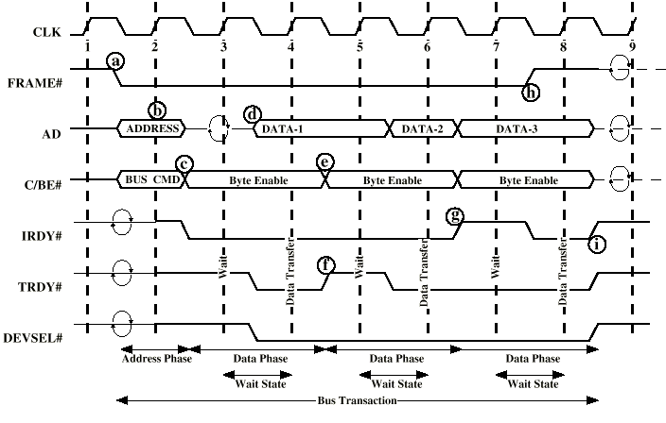
PCI Read Timing Diagram

Slide 53
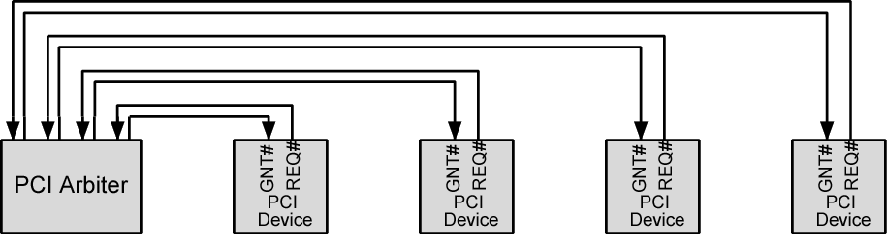
PCI Bus Arbiter

Slide 54
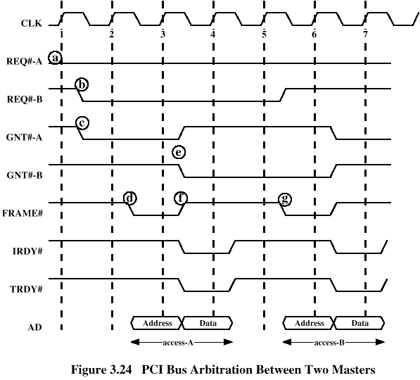
PCI Bus Arbitration

Slide 55
Foreground Reading
Stallings, chapter 3 (all of it)
www.pcguide.com/ref/mbsys/buses/
In fact, read the whole site!
www.pcguide.com/

